Slide 1
컴퓨터소프트웨어공학과
소프트웨어설계공학
2분반 2조
뮤직 플레이어 시스템
팀장 - 20183183 이유나
팀원 - 20163346 김창호
20173163 김성은
20183108 양윤지

Slide 2
Ⅰ. 개발 환경
Ⅱ. 비전
Ⅲ. 전략패턴 : 로그인
Ⅳ. 옵저버패턴 : 사용자 관리
Ⅴ. 브릿지 패턴 : 음악 재생, 정지
Ⅵ. 상태패턴 : 음악 검색
Ⅶ. 커맨드패턴 : 플레이리스트
Ⅷ. 빌더패턴 : 음악 추가
Ⅸ. 전략패턴 : 이용권 및 음악 구매
Ⅹ. 역할분담
소프트웨어설계공학
2분반 2조
목차

Slide 3
소프트웨어 설계공학
2분반 2조
개발 환경
Ⅰ 개발환경
Ⅰ. 개발 환경
Ⅱ. 비전
Ⅲ. 전략패턴 : 로그인
Ⅳ. 옵저버패턴 : 사용자 관리
Ⅴ. 브릿지패턴 : 음악 재생, 정지
Ⅵ. 상태패턴 : 음악 검색
Ⅶ. 커맨드패턴 : 플레이리스트
Ⅷ. 빌더패턴 : 음악 추가
Ⅸ. 전략패턴 : 이용권 및 음악 구매
Ⅹ. 역할분담

Slide 4
Ⅰ.개발 환경
항목 | 프로그램
IDE | NetBeans IDB(maven)
OS | Window 10
테스팅 도구 | 테스트 주도 개발
형상 관리 | Smart git
설계 도구 | Bouml
데이터 관리 | 파일 입출력(IOException)
자바 개발 환경 | JDK Zulu 11

Slide 5
소프트웨어 설계공학
2분반 2조
비전
Ⅱ 비전
Ⅰ. 개발 환경
Ⅱ. 비전
Ⅲ. 전략패턴 : 로그인
Ⅳ. 옵저버패턴 : 사용자 관리
Ⅴ. 브릿지패턴 : 음악 재생, 정지
Ⅵ. 상태패턴 : 음악 검색
Ⅶ. 커맨드패턴 : 플레이리스트
Ⅷ. 빌더패턴 : 음악 추가
Ⅸ. 전략패턴 : 이용권 및 음악 구매
Ⅹ. 역할분담

Slide 6
Ⅱ.비전
평소 음악을 자주 듣는 사용자들에게 편리하고 효율적인 프로그램을 지원하기 위해 음악 재생 시스템을 구축하였다.
현재 대부분 소비자들은 스트리밍으로 음악을 듣기에, 원하는 음악을 바로 재생하는데 검색 시 오랜 시간이 걸린다. 이 시스템을 이용할 경우에는 저장해 둔 음악들을 가져올 때에도 검색 하나면 바로 찾아줄 수 있는 체계적인 시스템을 가지고 있기 때문에 시간을 좀 더 단축할 수 있다. 각 노래를 리스트에 추가/삭제를 철저하게 할 수 있고 편하게 재생, 검색이 가능하다.
전반적인 음악의 플레이리스트를 좀 더 효율적으로 이용할 수 있는 장점이 있으며 여러 가지의 재생 기능, 플레이리스트 관리 기능, 검색 기능, 구매 기능 등을 추가하여서 원하는 리스트관리를 좀 더 체계적이고 사용자가 이용하기에 편리하게 만드는 것에 가장 큰 비전이 있다

Slide 7
전략패턴 : 로그인
STRATEGY PATTERN – LOG IN
3-1 시스템 분석
3-2 다이어그램 & 기능설명
3-3 테스팅
3-4 실행결과
Ⅲ 전략패턴 : 로그인
Ⅰ. 개발 환경
Ⅱ. 비전
Ⅲ. 전략패턴 : 로그인
Ⅳ. 옵저버패턴 : 사용자 관리
Ⅴ. 브릿지패턴 : 음악 재생, 정지
Ⅵ. 상태패턴 : 음악 검색
Ⅶ. 커맨드패턴 : 플레이리스트
Ⅷ. 빌더패턴 : 음악 추가
Ⅸ. 전략패턴 : 이용권 및 음악 구매
Ⅹ. 역할분담

Slide 8
Ⅲ. 전략패턴 : 로그인
3-1. 시스템 분석
유스케이스 | 로그인
액터 | 뮤직플레이어 사용자, 관리자
목적 | 로그인을 한다.
개요 | 사용자는 DB에 저장된 정보를 이용해서 로그인한다. 사용자는 아이디와 비밀번호를 입력한다. 입력받은 정보를 통해 DB와 비교 후 로그인 결과를 화면에 보여준다.
유형 | 핵심
참조
이벤트흐름 (flow of events) 또는 주흐름 (main flow, basic flow) | 액터 | 시스템
 | ① 사용자가 로그인 페이지에 접속 시 유스 케이스가 시작된다. ② 사용자는 폼에 아이디와 비밀번호를 입력한다. ⑤ 사용자는 로그인 결과를 확인한다. | ③ 폼의 아이디와 비밀번호 DB와 대조하여 존재하는 사용자인지 확인한다. ④ 사용자가 맞으면 관리자 / 일반 사용자에 맞는 화면을 표시한다.
대체 이벤트 | ② 잘못된 식별자가 입력되면 에러를 표시한다. ④ 사용자가 아니라면 로그인 실패를 띄운다.
디자인 패턴 | ② Strategy Pattern- ID,Password를 입력하면 strategy 객체를 생성한다. ③ Strategy Pattern - Context에게 생성된 strategy 객체를 주입한다. ④ Strategy Pattern – 사용자에 따라 다르게 화면을 출력해야 하나 출력방식이 같기에 사용자별 맞는 화면을 출력한다.

Slide 9
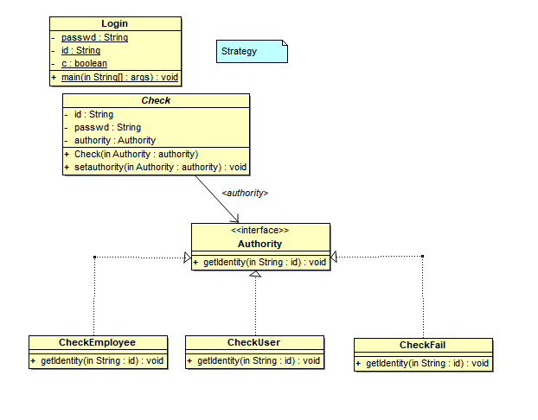
Ⅲ. 전략패턴 : 로그인
3-2. 다이어그램 & 기능설명
전략 패턴은 사용자에 따라 다르게 화면을 출력해야 하나 비슷한 유형의 알고리즘을 가지므로 그 중 하나를 선택하여 사용한다.
이는 Client가 알아서는 안되는 데이터나 자료 구조를 숨겨주는 역할을 한다. 전략 패턴을 이용하여 외부에서 데이터를 입력하면 권한에 따라 다른 결과창을 보여준다.

Slide 10
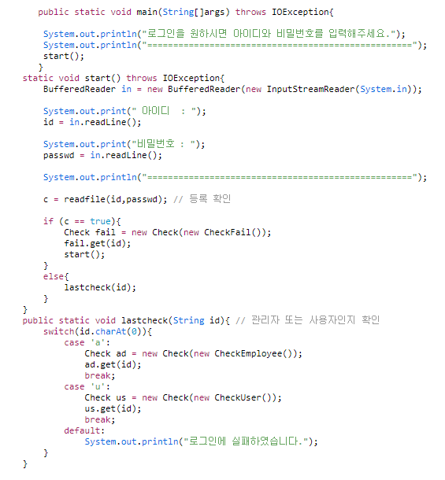
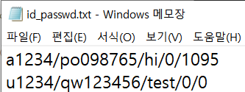
Ⅲ. 전략패턴 : 로그인
3-3. 테스팅
관리자 아이디 : a1234, 비밀번호 : qa09876와 일반 사용자 아이디 : u1234, 비밀번호: qw123456을 id_passwd.txt파일에 저장 해둔 후 로그인 시 로그인이 관리자/일반 사용자로 잘 되는지 확인 해보았다.

Slide 11
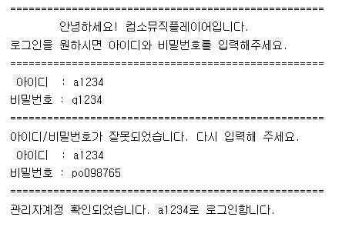
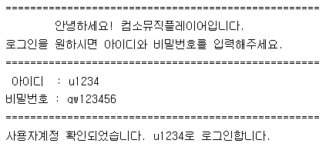
Ⅲ. 전략패턴 : 로그인
3-4. 실행결과

Slide 12
옵저버패턴 : 사용자관리
OBSERVER PATTERN
4-1 시스템 분석
4-2 다이어그램 & 기능설명
4-3 테스팅
4-4 실행결과
Ⅳ 옵저버패턴 : 사용자관리
Ⅰ. 개발 환경
Ⅱ. 비전
Ⅲ. 전략패턴 : 로그인
Ⅳ. 옵저버패턴 : 사용자 관리
Ⅴ. 브릿지패턴 : 음악 재생, 정지
Ⅵ. 상태패턴 : 음악 검색
Ⅶ. 커맨드패턴 : 플레이리스트
Ⅷ. 빌더패턴 : 음악 추가
Ⅸ. 전략패턴 : 이용권 및 음악 구매
Ⅹ. 역할분담

Slide 13
Ⅳ. 옵저버패턴 : 사용자관리
4-1. 시스템 분석
유스케이스 | 사용자 관리
액터 | 뮤직플레이어 관리자
목적 | 뮤직플레이어 사용자를 추가/삭제/수정한다.
개요 | 관리자는 DB에 저장된 사용자들의 정보를 확인한다. 관리자는 추가를 원하는 사용자의 정보를 입력한다. 관리자는 삭제를 원하는 사용자를 선택하여 삭제한다.
유형 | 핵심
참조
이벤트흐름 (flow of events) 또는 주흐름 (main flow, basic flow) | 액터 | 시스템
 | ① 관리자가 사용자 관리 페이지에 접속 시 유스 케이스가 시작된다 . ③ 관리자는 사용자의 추가/삭제/수정 방식을 선택한다. ⑤-1 관리자는 새로운 아이디, 비밀번호,이름을 입력하여 DB에 사용자를 추가한다. ⑤-2 관리자는 삭제를 원하는 사용자를 선택하여 DB에서 삭제한다. ⑤-3 관리자는 수정을 원하는 사용자를 선택하여 DB에서 수정한다. | ② DB를 이용하여 사용자들의 정보를 보여준다. ④ 선택한 방식에 해당하는 페이지를 띄운다.
대체 이벤트 | ⑤-1 동일한 아이디가 존재한다면 아이디,비밀번호,이름을 재입력한다. ⑤-2 존재하지 않는 아이디를 입력 시 아이디를 재입력한다. ⑤-3 존재하지 않는 아이디를 입력 시 아이디를 재입력한다
디자인 패턴 | ⑤-1 Observer Pattern - 사용자를 추가하여 현재 변경이 발생했을 경우 상태 변화를 다른 옵저버들에게 notify하여 데이터 변경을 update한다. ⑤-2 Observer Pattern – 사용자를 삭제하여 현재 변경이 발생했을 경우 상태 변화를 다른 옵저버들에게 notify하여 데이터 변경을 update한다. ⑤-3 Observer Pattern – 사용자를 수정하여 현재 변경이 발생했을 경우 상태 변화를 다른 옵저버들에게 notify하여 데이터 변경을 update한다.

Slide 14
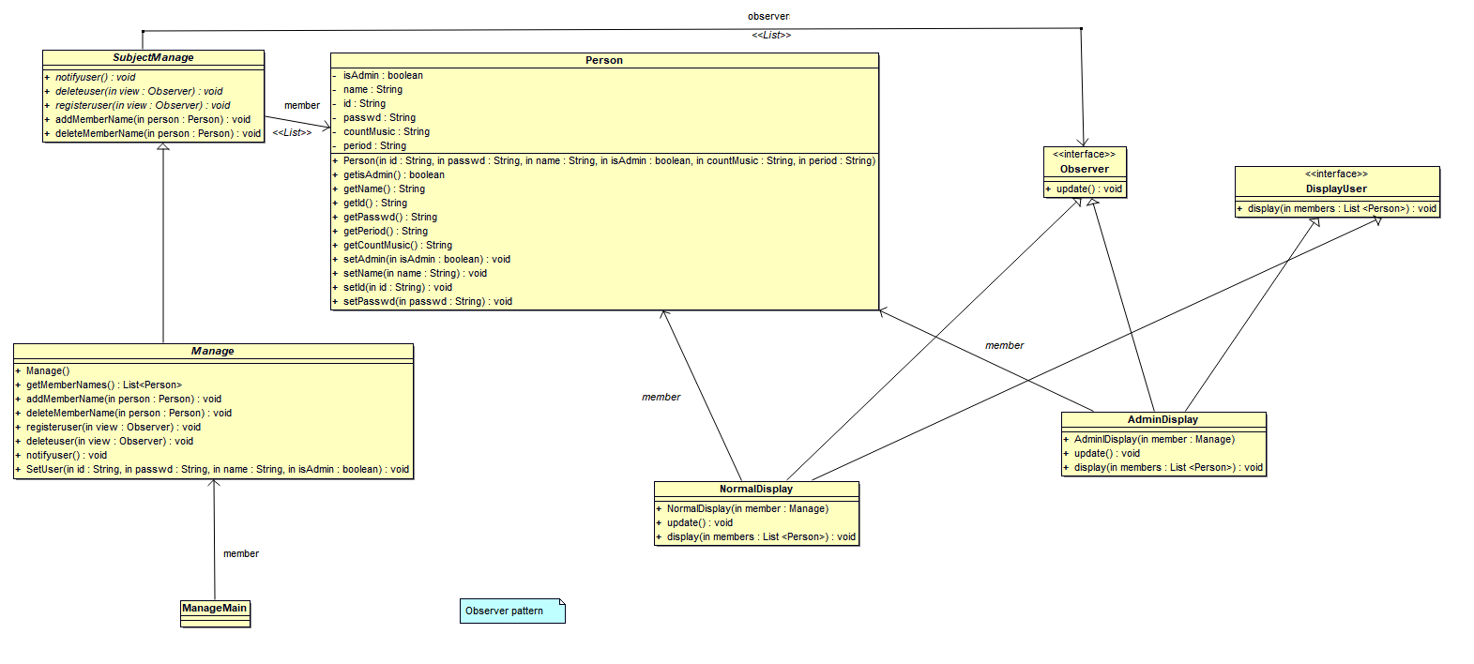
Ⅳ. 옵저버패턴 : 사용자관리
4-2. 다이어그램 & 기능설명
옵저버 패턴은 데이터의 변경이 발생되었을 경우 상대 클래스나 객체에 의존하지 않으면서 데이터 변경을 통보하고자 할 때 유용하다. 주제 객체는 관리자, 옵저버 객체는 사용자이다.
SubjectManage (관찰 대상)은 Observer(관찰자) 들의 항목을 가지고 있다. subjectManage가 변경되었을 때 Observer들에게 자신의 변경 사실을 통보한다. 하나의 관리 대상이 아닌 여러 관리 대상(AdminDisplay,NormalDisplay)을 가지고 관리할 수 있도록 Observer를 인터페이스로 구현하였다.

Slide 15
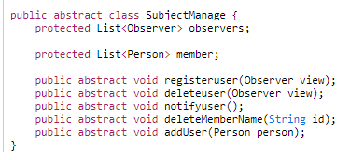
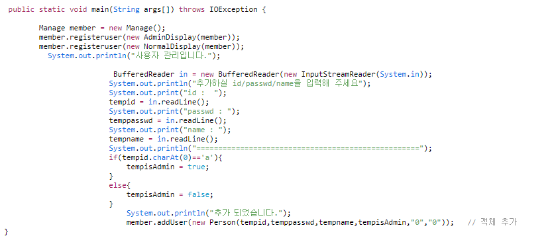
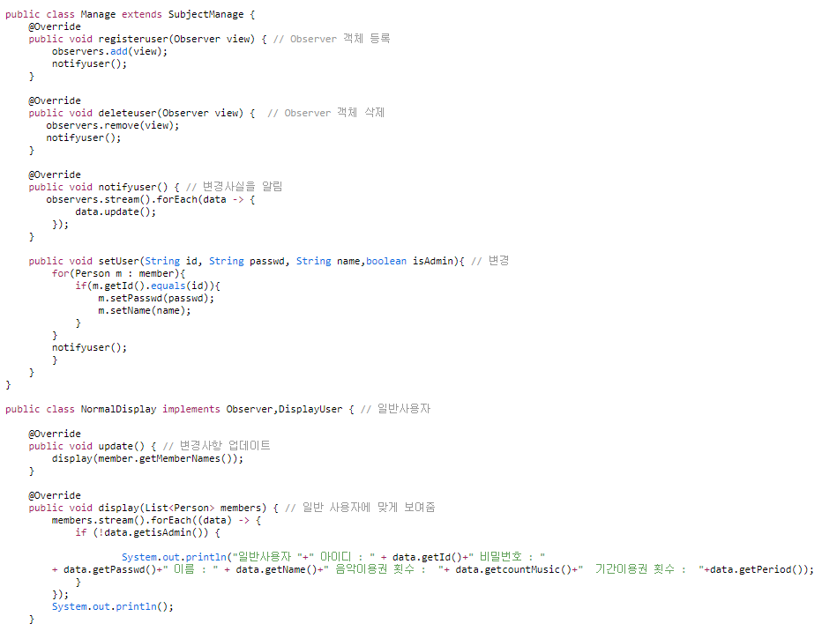
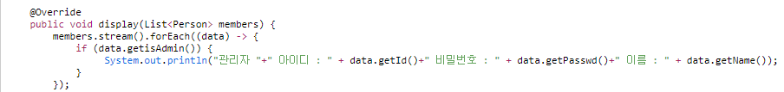
Ⅳ. 옵저버패턴 : 사용자관리
4-3. 테스팅
옵저버 패턴의 addUser를 통해 사용자를 추가하여 모든 객체에 데이터 변경을 알린다.

Slide 16
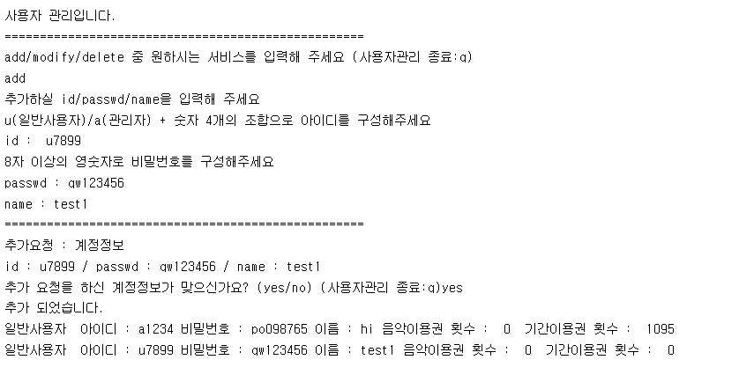
Ⅳ. 옵저버패턴 : 사용자관리
4-4. 실행결과

Slide 17
브릿지패턴 : 음악 재생, 정지
BRIDGE PATTERN
5-1 시스템 분석
5-2 다이어그램 & 기능설명
5-3 테스팅
5-4 실행결과
Ⅴ 브릿지패턴 : 음악 재생, 정지
Ⅰ. 개발 환경
Ⅱ. 비전
Ⅲ. 전략패턴 : 로그인
Ⅳ. 옵저버패턴 : 사용자 관리
Ⅴ. 브릿지패턴 : 음악 재생, 정지
Ⅵ. 상태패턴 : 음악 검색
Ⅶ. 커맨드패턴 : 플레이리스트
Ⅷ. 빌더패턴 : 음악 추가
Ⅸ. 전략패턴 : 이용권 및 음악 구매
Ⅹ. 역할분담

Slide 18
Ⅴ. 브릿지패턴 : 음악 재생, 정지
5-1. 시스템 분석
유스케이스 | 음악 재생, 정지
액터 | 뮤직플레이어 사용자
목적 | 음악을 재생, 정지 한다.
개요 | 사용자는 DB에 저장된 음악을 목록 순으로 재생하거나 플레이리스트 내 음악목록 셔플 후 랜덤재생 , 재생 정지를 할 수 있다.
유형 | 핵심
참조
이벤트흐름 (flow of events) 또는 주흐름 (main flow, basic flow) | 액터 | 시스템
 | ① 사용자가 듣고자 하는 음악을 재생할 시 유스 케이스가 시작된다. ② 사용자는 플레이리스트 내 음악을 재생과 정지를 할 수 있다. ⑤ 재생되는 음악은 간단한 음악정보를 알려준다. | ③ 재생 선택 시 플레이리스트에 담긴 순으로 음악이 재생 된다. ④ 셔플재생 선택 시 플레이리스트가 셔플 되고 랜덤으로 재생이 된다.
대체 이벤트 | ③ 음악 셔플재생 기능 미사용 시 플레이리스트 순으로 재생된다.
디자인 패턴 | ③ bridge Pattern – 재생 방식 선택에 따라 재생시스템 인터페이스를 상속받아 일반재생 기능에 해당하는 부분의 메소드를 호출한다. ③ bridge Pattern – 추상클래스에 상속받은 재생은 일반 재생으로 기능이 생성되고 Implementor 구상클래스인 normalplay()에 구현되어 사용된다. ④ bridge Pattern – 재생 방식 선택에 따라 재생시스템 인터페이스를 상속받아 셔플재생 기능에 해당하는 부분의 메소드를 호출한다. ④ bridge Pattern – 추상클래스에 상속받은 재생은 셔플재생으로 기능이 생성되고, Implementor의 구상클래스인 randomplay()에 구현되어 사용된다.

Slide 19
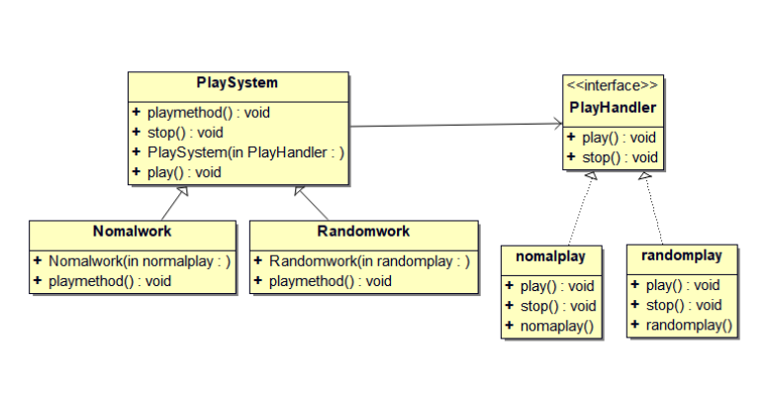
Ⅴ. 브릿지패턴 : 음악 재생, 정지
5-2. 다이어그램 & 기능설명
PlaySystem클래스는 재생기능의 최상위클래스로 구현에 해당하는 클래스의 인스턴스를 가지고 구현부의 메소드를 호출한다. normalwork, randomwork클래스는 playSystem클래스에서 상속받아 각 클래스에서 부분적으로 변경되어 사용한다. 재생시스템을 구현하기위한 playhandler 클래스에서 인터페이스를 정의하고 , 이 클래스를 상속받은 normalplay, randomplay 클래스에서 실제기능이 구현하여 사용한다.

Slide 20
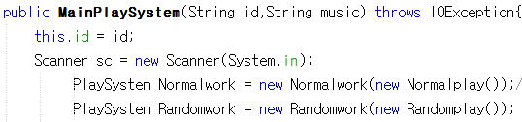
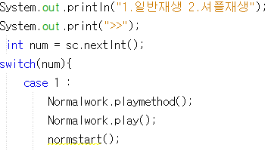
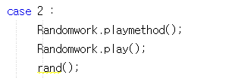
Ⅴ. 브릿지패턴 : 음악 재생, 정지
5-3. 테스팅
일반사용자로 로그인을 성공할 시 음악 재생 기능을 실행하면 사용자의 선택에 맞게 일반재생과 랜덤재생을 할 수 있는지 확인하였다.

Slide 21
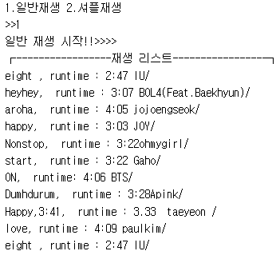
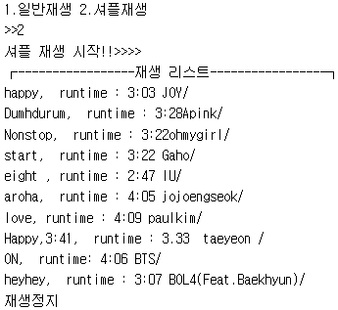
Ⅴ. 브릿지패턴 : 음악 재생, 정지
5-4. 실행결과

Slide 22
상태패턴 : 음악 검색
STATE PATTERN
6-1 시스템 분석
6-2 다이어그램 & 기능설명
6-3 테스팅
6-4 실행결과
Ⅵ 상태패턴 : 음악 검색
Ⅰ. 개발 환경
Ⅱ. 비전
Ⅲ. 전략패턴 : 로그인
Ⅳ. 옵저버패턴 : 사용자 관리
Ⅴ. 브릿지패턴 : 음악 재생, 정지
Ⅵ. 상태패턴 : 음악 검색
Ⅶ. 커맨드패턴 : 플레이리스트
Ⅷ. 빌더패턴 : 음악 추가
Ⅸ. 전략패턴 : 이용권 및 음악 구매
Ⅹ. 역할분담

Slide 23
Ⅵ. 상태패턴 : 음악검색
6-1. 시스템 분석
유스케이스 | 음악 검색
액터 | 뮤직플레이어 사용자
목적 | 음악을 검색한다.
개요 | 사용자는 DB에 저장된 음악을 검색 한 후 재생하거나 간단한 정보를 열람한다.
유형 | 핵심
참조
이벤트흐름 (flow of events) 또는 주흐름 (main flow, basic flow) | 액터 | 시스템
 | ① 사용자가 검색을 선택할 시 유스 케이스가 시작된다. ② 검색기능을 선택하면 플레이 리스트 내 찾고 싶은 음악을 입력할 수 있다. ④ 플레이리스트 내 존재하는 음악은 음악정보를 알려준다. ⑥ 검색 종료 기능을 선택하면 종료된다. | ③ 사용자가 저장한 플레이리스트 내 음악인지 확인한다 ⑤ 검색 시 플레이리스트 내 음악에 없을 경우 검색 실패를 알린다.
대체 이벤트 | ⑤ 플레이리스트 내 없는 음악이면 검색 실패 메시지를 띄운다.
디자인 패턴 | ② State Pattern – Search.java에 구현되어있는 검색시작 상태가 되었을 때, SearchStart.java에서 기능을 시작한다. ⑥ State Pattern - Search.java에 구현되어있는 검색종료 상태가 되었을 때, SearchStart.java에서 기능을 시작한다.

Slide 24
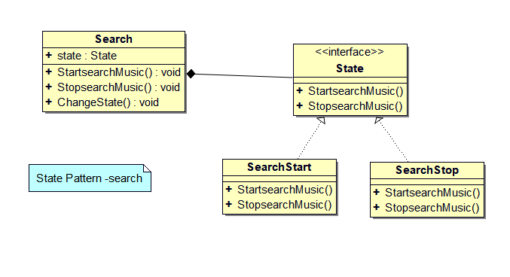
Ⅵ. 상태패턴 : 음악검색
6-2. 다이어그램 & 기능설명
Search 클래스는 여러 가지 내부 상태를 가질 수 있는 클래스로 내부의 메소드가 호출되면 각 상태 객체에게 그 작업을 위임하도록 한다. State 클래스는 모든 구상 상태클래스에 대한 공통 인터페이스를 정의한다. SearchStart, SearchStop 클래스는 Search 클래스로부터 전달된 요청을 처리하는 구상클래스이다. 만약 검색기능에 대한 다른 상태가 생긴다면 그 상태에 대한 행위를 추가하여 구현하면 된다.

Slide 25
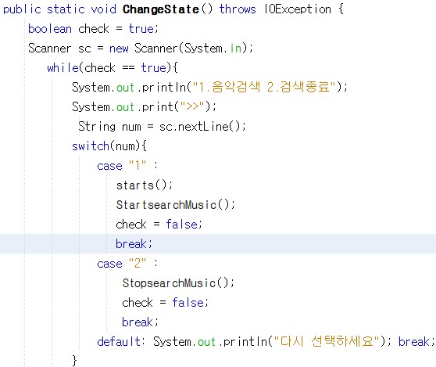
Ⅵ. 상태패턴 : 음악검색
6-3. 테스팅
일반 사용자로 로그인을 성공할 시 음악검색을 실행 했을 때 사용자가 요청하는 상태에 맞게 올바르게 실행되는지 테스트하였다.

Slide 26
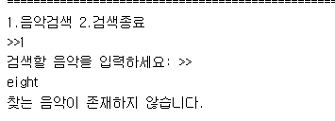
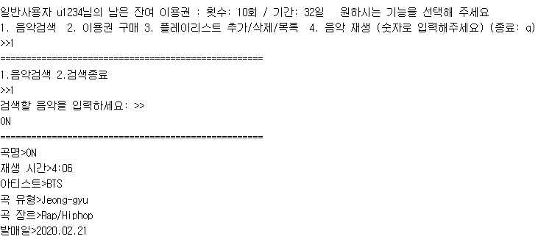
Ⅵ. 상태패턴 : 음악검색
6-4. 실행결과

Slide 27
커맨드패턴 : 플레이리스트
COMMAND PATTERN
7-1 시스템 분석
7-2 다이어그램 & 기능설명
7-3 테스팅
7-4 실행결과
Ⅶ 커맨드패턴 : 플레이리스트
Ⅰ. 개발 환경
Ⅱ. 비전
Ⅲ. 전략패턴 : 로그인
Ⅳ. 옵저버패턴 : 사용자 관리
Ⅴ. 브릿지패턴 : 음악 재생, 정지
Ⅵ. 상태패턴 : 음악 검색
Ⅶ. 커맨드패턴 : 플레이리스트
Ⅷ. 빌더패턴 : 음악 추가
Ⅸ. 전략패턴 : 이용권 및 음악 구매
Ⅹ. 역할분담

Slide 28
Ⅶ. 커맨드패턴 : 플레이리스트
7-1. 시스템 분석
유스케이스 | 플레이리스트 생성/삭제
액터 | 뮤직플레이어 사용자
목적 | 플레이리스트를 생성하거나 삭제할 수 있다.
개요 | 사용자는 로그인 후 자신이 원하는 이름을 입력하여 해당 이름의 플레이리스트를 생성할 수 있고, 해당 이름을 입력하면 플레이리스트를 삭제시킬 수 있다.
유형 | 핵심
참조
이벤트흐름 (flow of events) 또는 주흐름 (main flow, basic flow) | 액터 | 시스템
 | ① 사용자가 플레이리스트 추가/삭제를 선택하면 유스케이스가 시작된다. ③사용자는 원하는 영문자로 원하는 이름의 플레이리스트를 생성하도록 이름을 입력한다. ⑤ 사용자는 삭제 하고자하는 리스트의 이름을 입력한다. | ② 플레이 리스트를 추가 할 것인지 삭제할 것인지 선택하라는 문구를 출력한다. ④ 입력받은 이름의 플레이리스트를 생성시키고, 생성되었다는 문구를 출력해준다. ⑥ 입력받은 이름의 플레이 리스트를 삭제 시키고, 삭제되었다는 문구를 출력해준다.
대체 이벤트 | ④ - 플레이리스트가 제대로 생성이 되지 않았다면 에러 메시지를 띄운다. ⑥ - 플레이리스트가 삭제가 이루어지지 않았다면 에러 메시지를 띄운다.
디자인 패턴 | ① Command Pattern - PlayListDriver에 있는 명령을 PlayList클래스가 Command 인터페이스로 전달한다. ④ Command Pattern – Command 인터페이스에서 온 명령을 addMusicList를 거쳐 addDeleteMyList 클래스의 addList() 메서드를 실행한다. ⑥ Command Pattern – Command 인터페이스에서 온 명령을 deleteMusicList를 거쳐 addDeleteMyList 클래스의 deleteList() 메서드를 실행한다.

Slide 29
Ⅶ. 커맨드패턴 : 플레이리스트
7-1. 시스템 분석
유스케이스 | 플레이리스트 음악 삽입/삭제
액터 | 뮤직플레이어 사용자
목적 | 플레이리스트 안에 음악을 추가하거나 삭제할 수 있다.
개요 | 사용자는 DB에 등록되어있는 음악에 한하여 원하는 음악을 원하는 플레이리스트 안에 삽입할 수 있고, 플레이리스트 안에서 음악을 삭제시킬 수 있다.
유형 | 핵심
참조
이벤트흐름 (flow of events) 또는 주흐름 (main flow, basic flow) | 액터 | 시스템
 | ① 사용자가 리스트에 음악 추가/삭제를 선택하면 유스케이스가 시작된다. ③사용자는 리스트에 추가를 원하는 음악 이름을 입력한다. ⑤ 사용자는 리스트에서 삭제 하고자하는 음악 이름을 입력한다. | ② 플레이 리스트에서 음악을 추가 할 것인지, 음악을 삭제할 것인지에 대해 문구를 출력한다. ④ 입력받은 이름의 음악을 리스트에 추가시키고, 추가되었다는 문구를 출력해준다. ⑥ 입력받은 이름의 음악을 리스트에서 삭제 시키고, 삭제되었다는 문구를 출력해준다.
대체 이벤트 | ④ - 음악이 추가되지 않았다면 에러 메시지를 띄운다. ⑥ - 리스트에서 음악이 삭제가 이루어지지 않았다면 에러 메시지를 띄운다.
디자인 패턴 | ① Command Pattern - PlayListDriver에 있는 명령을 PlayList클래스가 Command 인터페이스로 전달한다. ④ Command Pattern – Command 인터페이스에서 온 명령을 addMusicOnList를 거쳐 addDeleteMyMusic 클래스의 addMusic() 메서드를 실행한다. ⑥ Command Pattern – Command 인터페이스에서 온 명령을 deleteMusicOnList를 거쳐 addDeleteMyMusic 클래스의 deleteMusic() 메서드를 실행한다.

Slide 30
Ⅶ. 커맨드패턴 : 플레이리스트
7-1. 시스템 분석
유스케이스 | 플레이리스트 출력/플레이리스트 안의 음악 출력
액터 | 뮤직플레이어 사용자
목적 | 플레이리스트 목록을 출력하거나, 플레이리스트 안의 음악정보를 출력한다.
개요 | 사용자는 자신이 생성한 플레이리스트들을 확인할 수 있고, 플레이 리스트 안에 음악들이 무엇이 들어가 있는지 확인할 수 있다.
유형 | 핵심
참조
이벤트흐름 (flow of events) 또는 주흐름 (main flow, basic flow) | 액터 | 시스템
 | ① 사용자가 리스트에 플레이리스트 출력/리스트안의 음악정보 출력을 선택하면 유스케이스가 시작된다. ③사용자는 자신이 생성한 플레이 리스트 목록을 출력하는 것을 택한다. ⑤ 사용자는 리스트에 음악정보들을 보기위해 원하는 리스트의 이름을 입력한다. | ② 플레이 리스트 목록을 출력할 것인지, 원하는 플레이리스트 안에 음악 목록을 출력할 것인지 선택하도록 문구를 출력한다. ④ 생성되어있는 플레이 리스트 목록을 출력시킨다. ⑥ 입력받은 이름의 리스트 안에 있는 음악 정보들을 출력해준다.
대체 이벤트 | ④ - 생성된 리스트가 없다면 에러 메시지를 띄운다. ⑥ - 생성된 리스트가 없다면 에러 메시지를 띄운다.
디자인 패턴 | ① Command Pattern - PlayListDriver에 있는 명령을 PlayList클래스가 Command 인터페이스로 전달한다. ④ Command Pattern – Command 인터페이스에서 온 명령을 showMusicList를거쳐 showMyList 클래스의 showList() 메서드를 실행한다. ⑥ Command Pattern – Command 인터페이스에서 온 명령을 showMusic를 거쳐 showMyList 클래스의 showMusic() 메서드를 실행한다.

Slide 31
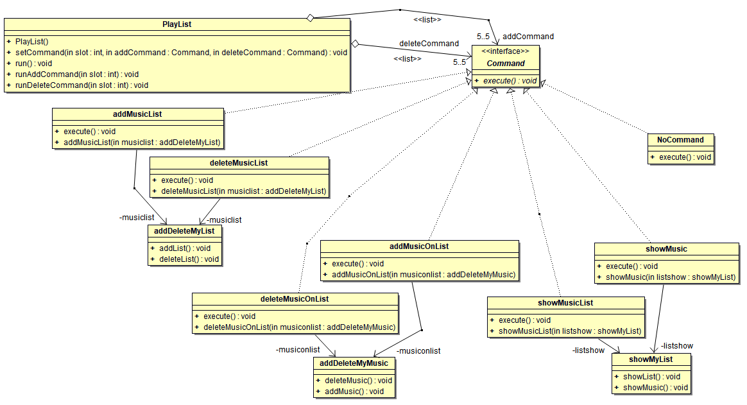
Ⅶ. 커맨드패턴 : 플레이리스트
7-2. 다이어그램 & 기능설명
PlayList(Invoker, 호출자)에서 메인클래스(클라이언트)의 명령을 Command 인터페이스에 execute 메서드를 실행 하도록 한다. 추상 메서드이기 때문에 하위 클래스들에서 오버라이드 하여 실행되도록 하고, Command객체에서 받아온 명령들을 addMusicList 클래스 같은 ConcreteCommand 부분에서 객체 캡슐화를 진행 한 뒤, addDeleteMyList 같은 리시버 클래스에서 해당 명령들을 실행하도록 한다. 각 명령들에 대해 list 형으로 0번,1번,2번째 리스트에 저장하도록 한다.

Slide 32
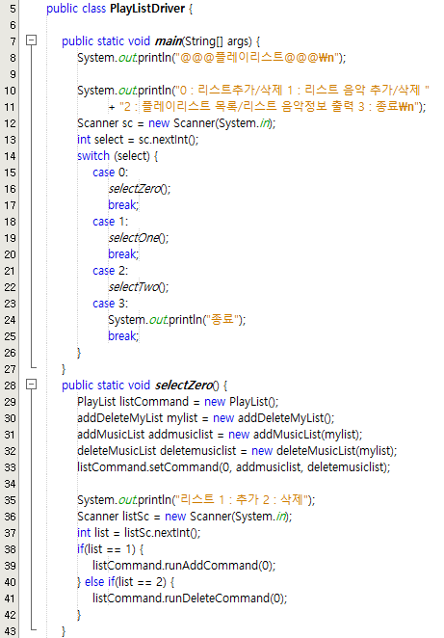
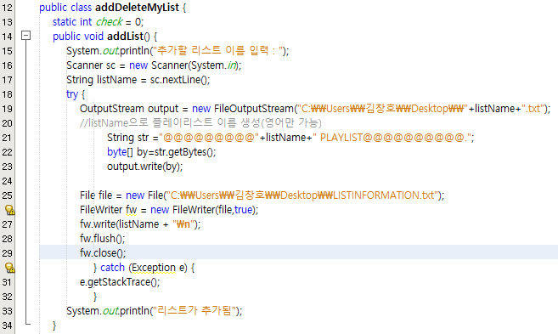
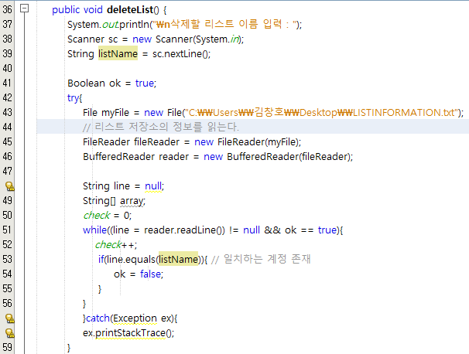
Ⅶ. 커맨드패턴 : 플레이리스트
7-3. 테스팅

Slide 33
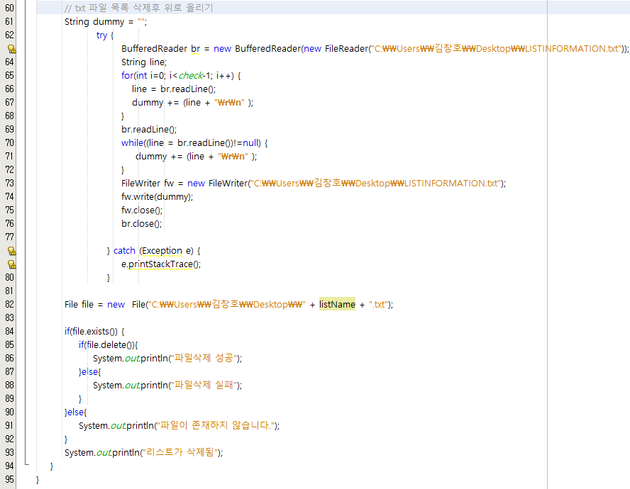
Ⅶ. 커맨드패턴 : 플레이리스트
7-3. 테스팅
‘Rock’이라는 플레이 리스트를 생성하도록 한다. 0번을 누르고 추가 기능을 선택하여 ‘Rock’ 이라고 타이핑 한다. 또한 프로그램을 재시작하여 ‘Rock‘라는 플레이리스트를 삭제 하도록 한다.

Slide 34
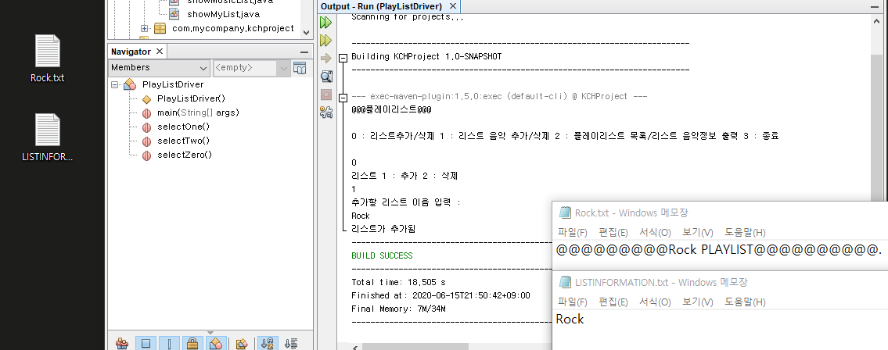
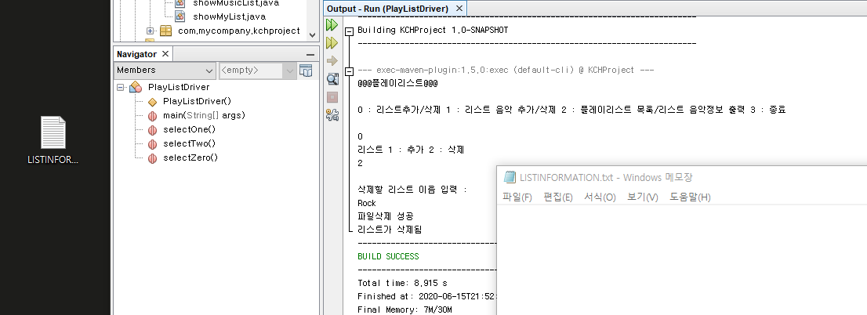
Ⅶ. 커맨드패턴 : 플레이리스트
7-4. 실행결과

Slide 35
빌더패턴 : 음악 추가
BUILDER PATTERN
8-1 시스템 분석
8-2 다이어그램 & 기능설명
8-3 테스팅
8-4 실행결과
Ⅷ 빌더패턴 : 음악 추가
Ⅰ. 개발 환경
Ⅱ. 비전
Ⅲ. 전략패턴 : 로그인
Ⅳ. 옵저버패턴 : 사용자 관리
Ⅴ. 브릿지패턴 : 음악 재생, 정지
Ⅵ. 상태패턴 : 음악 검색
Ⅶ. 커맨드패턴 : 플레이리스트
Ⅷ. 빌더패턴 : 음악 추가
Ⅸ. 전략패턴 : 이용권 및 음악 구매
Ⅹ. 역할분담

Slide 36
Ⅷ. 빌더패턴 : 음악 추가
8-1. 시스템 분석
유스케이스 | 음악추가
액터 | 뮤직플레이어 관리자
목적 | 새로운 음악(노래)을 추가한다.
개요 | 뮤직플레이어 관리자는 음악추가를 선택하여, 새로운 음악(노래)을 추가한다.
유형 | 핵심
참조
이벤트흐름 (flow of events) 또는 주흐름 (main flow, basic flow) | 액터 | 시스템
 | ① 관리자가 음악추가를 선택할 시 유스 케이스가 시작된다. ③ 관리자는 카테고리에 따라 새로 추가하는 음악정보를 입력한다. ⑤ 관리자는 입력한 정보가 맞는지 y/n을 입력한다. | ② 음악정보(제목, 재생시간, 아티스트, 곡 유형, 장르, 발매 일 등)를 입력하라는 메시지를 보여준다. . ④ 입력한 정보가 맞는지 물어보는 메시지를 보여준다. ⑥-1 y의 경우 추가된 음악의 정보를 보여준다. ⑥-2 n의 경우 재입력하라는 메시지를 보여준다.
대체 이벤트 | ③ 잘못 입력한 경우 다시 입력하라는 메시지를 보여준다.
디자인 패턴 | ④ Builder Pattern - set을 이용하여 간편하게 매개변수에 값을 입력할 수 있다.

Slide 37
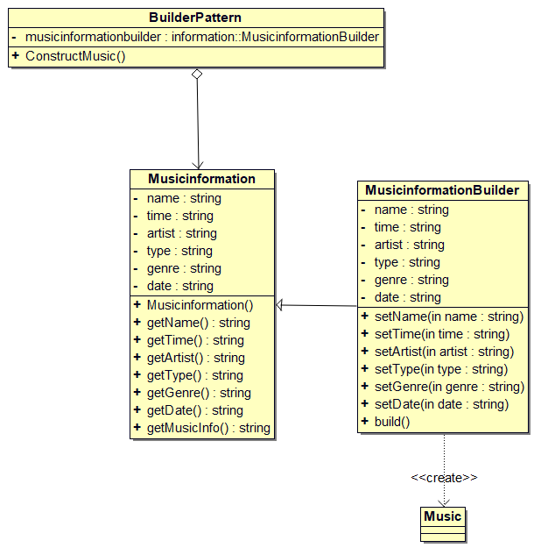
Ⅷ. 빌더패턴 : 음악 추가
8-2. 다이어그램 & 기능설명
Musicinformation 클래스는 데이터에 순서에 관계없이 객체를 만들어 내고, 관리자가 보다 쉽게 음악을 추가할 수 있게 하려고 MusicinformationBuilder 클래스를 이용한다. 각각에 매개변수의 값을 setter method로 호출하여 추가해 주고 마지막에 build 메서드를 호출하여 변하지 않는 객체를 만들어 통합하여 한 번에 사용한다.

Slide 38
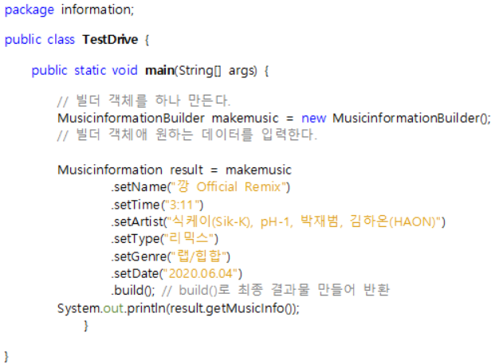
Ⅷ. 빌더패턴 : 음악 추가
8-3. 테스팅
빌더 객체를 통해서 생성자를 사용할 때 생성자 안에 각각의 매개변수 값이 제대로 들어가서 합쳐지는지 확인했다.

Slide 39
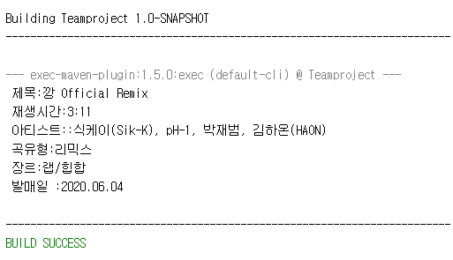
Ⅷ. 빌더패턴 : 음악 추가
8-4. 실행결과

Slide 40
전략패턴 : 이용권 및 음악 구매
STRATEGY PATTERN
9-1 시스템 분석
9-2 다이어그램 & 기능설명
9-3 테스팅
9-4 실행결과
Ⅸ 전략패턴 : 이용권 및 음악 구매
Ⅰ. 개발 환경
Ⅱ. 비전
Ⅲ. 전략패턴 : 로그인
Ⅳ. 옵저버패턴 : 사용자 관리
Ⅴ. 브릿지패턴 : 음악 재생, 정지
Ⅵ. 상태패턴 : 음악 검색
Ⅶ. 커맨드패턴 : 플레이리스트
Ⅷ. 빌더패턴 : 음악 추가
Ⅸ. 전략패턴 : 이용권 및 음악 구매
Ⅹ. 역할분담

Slide 41
Ⅸ. 전략패턴 : 이용권 및 음악 구매
9-1. 시스템 분석
유스케이스 | 이용권 및 음악구매
액터 | 뮤직플레이어 사용자
목적 | 사용자는 음악 이용을 위해 음악 이용권(기간권) 및 음악구매가 이루어진다.
개요 | 사용자는 구매목록을 선택한다. 사용자는 이용권(기간권)과 음악구매 중 원하는 카테고리를 선택하여 원하는 구매품을 선택한 후 구매상태를 보여준다.
유형 | 기본
참조
이벤트흐름 (flow of events) 또는 주흐름 (main flow, basic flow) | 액터 | 시스템
 | ① 사용자가 구매목록을 선택 시 유스 케이스가 시작된다. ③ 사용자는 원하는 카테고리를 선택한다. ⑤ 사용자는 구매품을 선택한다. ⑦ 사용자는 구매품이 맞는지 y/n을 선택한다. | ② 구매목록 카테고리(기간권, 음악구매)를 보여준다. ④ 사용자가 선택한 카테고리에 맞는 목록형태를 보여준다.(기간권: 기간 한 달, 음악구매: 구매권 1곡) ⑥ 사용자가 선택한 구매품을 보여준다. ⑧구매상태를 보여준다.
대체 이벤트 | ③,⑤ 잘못된 식별자 선택 시 에러 메시지를 표시한다. ⑥ 사용자가 잘못 선택한 경우 이전 페이지로 돌아간다.
디자인 패턴 | ⑦ Strategy Pattern - 음악구매부분과 이용권(기간권)구매 부분을 부분적으로 캡슐 화하여 분리시켜 사용한다.

Slide 42
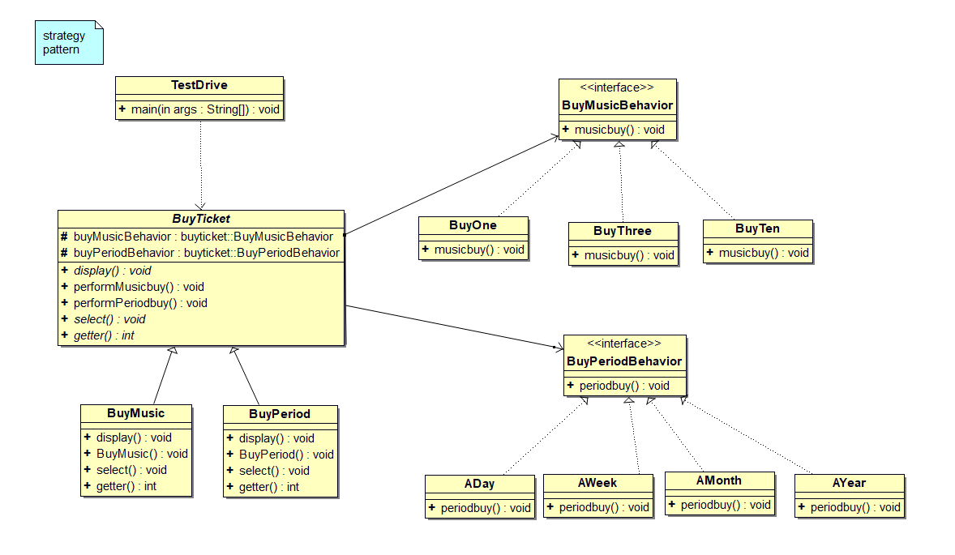
Ⅸ. 전략패턴 : 이용권 및 음악 구매
9-2. 다이어그램 & 기능설명
만약 기존의 곡의 이용권과 음악 구매의 세부사항의 수정사항이나 확장이 필요하다면 클래스를 생성 후 만든 클래스에 맞는 BuyMusicBehavior과 BuyPeriodBehavior 인터페이스에 새로운 클래스를 implements를 해주면 된다.

Slide 43
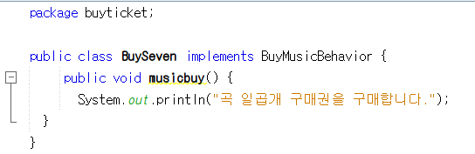
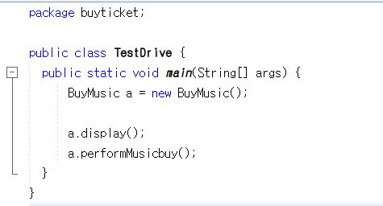
Ⅸ. 전략패턴 : 이용권 및 음악 구매
9-3. 테스팅
곡 일곱 개 구매권을 추가할 경우 BuyMusicBehavior에 BuySeven을 새로 구현하여 호출해 출력할 수 있다.

Slide 44
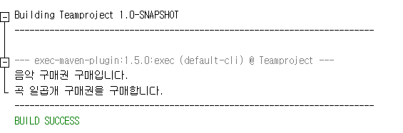
Ⅸ. 전략패턴 : 이용권 및 음악 구매
9-4. 실행결과

Slide 45
소프트웨어 설계공학
2분반 2조
역할분담
Ⅹ 역할분담
Ⅰ. 개발 환경
Ⅱ. 비전
Ⅲ. 전략패턴 : 로그인
Ⅳ. 옵저버패턴 : 사용자 관리
Ⅴ. 브릿지패턴 : 음악 재생, 정지
Ⅵ. 상태패턴 : 음악 검색
Ⅶ. 커맨드패턴 : 플레이리스트
Ⅷ. 빌더패턴 : 음악 추가
Ⅸ. 전략패턴 : 이용권 및 음악 구매
Ⅹ. 역할분담

Slide 46


Ⅹ. 역할분담
팀원
팀원
팀장
팀원
20183108 양윤지
20163346 김창호
20183183 이유나
20173163 김성은
로그인 구현
사용자 관리 구현
회의록, 계획서, 보고서작성
PPT 제작
플레이 리스트 구현
회의록, 계획서,
보고서 작성
음악 재생, 정지 구현
음악 검색 구현
회의록, 계획서,
보고서 작성
음악 추가 구현
이용권 및 음악구매 구현
회의록, 계획서,
보고서 작성
PPT 제작

Slide 47
Thank you.

